Slide 1
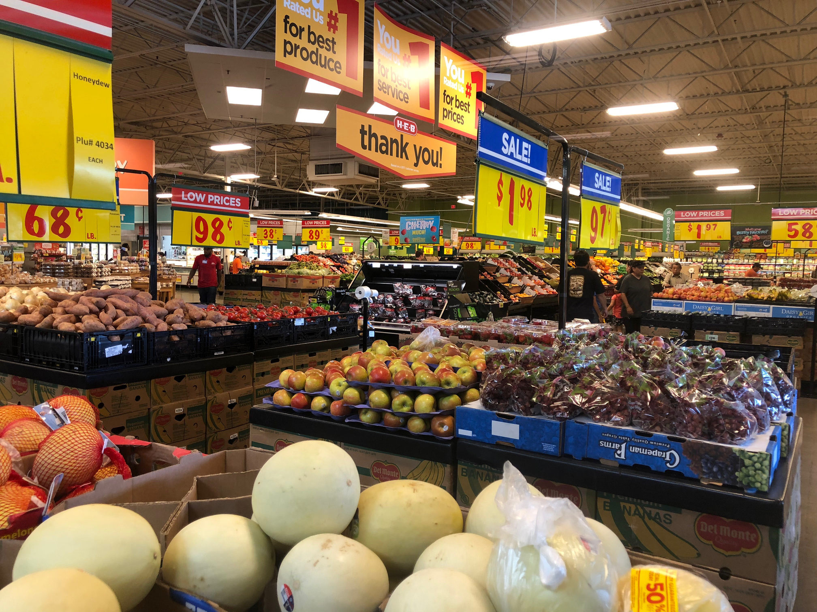
Supermarket Products Analysis
Harry Maulana Buhari

Slide 2
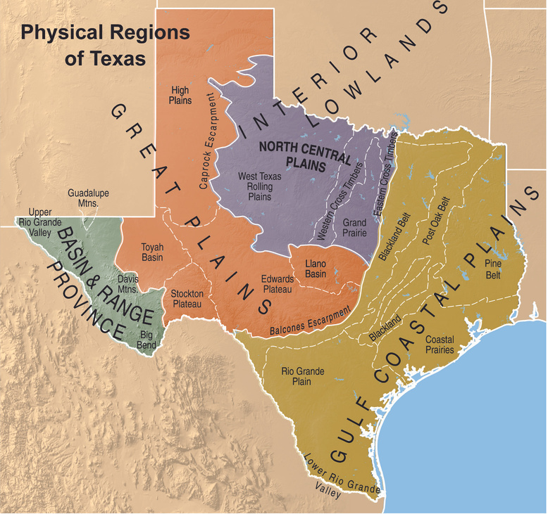
About Dataset
Dataset ini merupakan dataset customer personality yang dimiliki oleh supermarket dari tahun 2012 - 2014. Dataset ini dibagi menjadi 4 kategori, yaitu data customer, product yang dibeli, promosi yang di ambil, dan platform yang digunakan.
Berdasarkan hasil riset yang telah dilakukan, ditemukan bahwa dataset ini diupload oleh Akash Patel (seorang pengajar di Texas) di Kaggle. Oleh karena itu, selanjutnya akan diasumsikan bahwa dataset ini adalah dataset salah satu supermarket yang ada di Texas. Adapun hal-hal yang akan dapat mendukung asumsi ini akan di jelaskan di bagian analisa.

Slide 3
Background and Problem Statement
Sebuah supermarket di Texas menjual beberapa jenis product yakni wine, meat, fish, fruit, sweet dan gold product. Supermarket ini telah melakukan pendataan terhadap customernya sejak tahun 2012 hingga 2014 dan ingin mengevaluasi tingkat penjualan produk 3 tahun belakangan ini.
Purchasing Manager/Procurement Manager Supermarket ingin mengetahui bagaimana cara meningkatkan penjualan produk supermarket sekaligus menarik lebih banyak customer melalui produk yang dijual oleh supermarket.

Slide 4

Strategy
1. Meningkatkan penjualan produk yang total penjualannya rendah.
2. Menambah produk yang memiliki potensi tinggi yang dapat menarik lebih banyak customer.

Slide 5
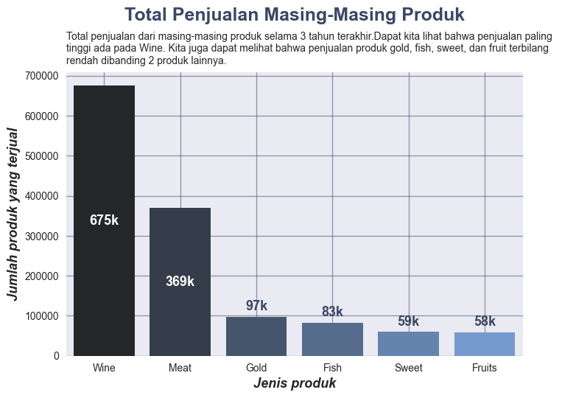
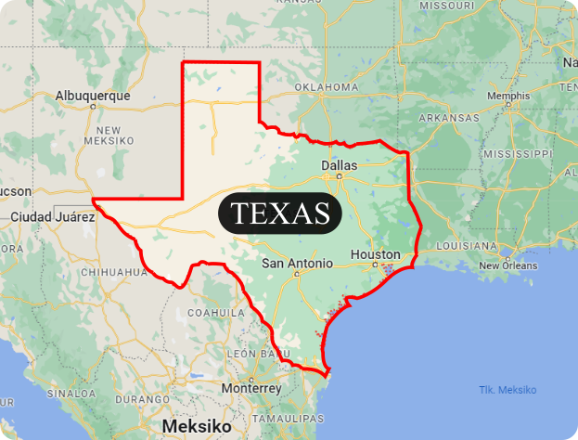
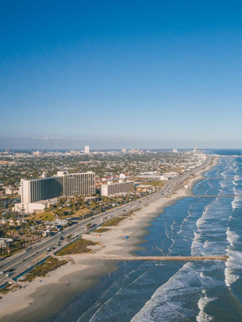
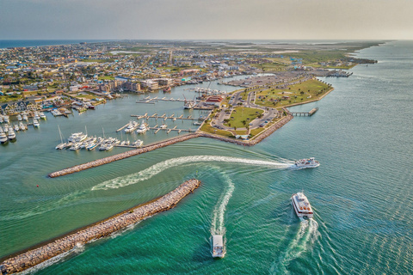
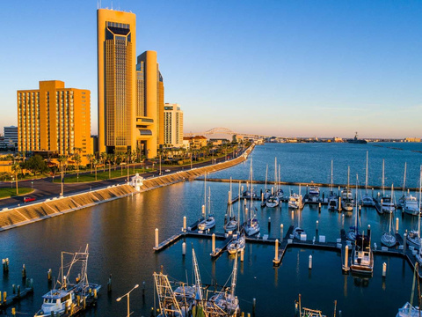
Meningkatkan penjualan produk yang total penjualannya rendah.
Port Aransas
Corpus Christi
Galveston

Slide 6
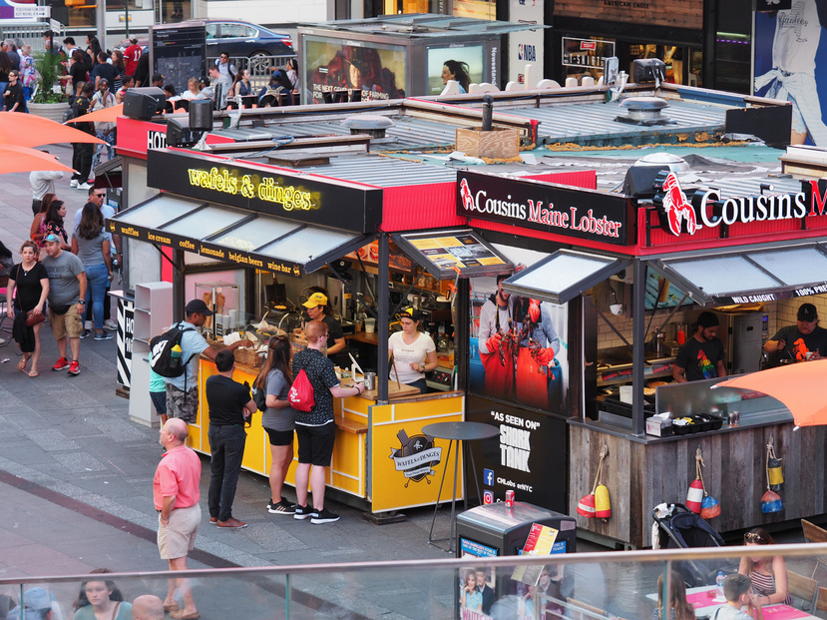
Meningkatkan penjualan produk yang total penjualannya rendah.
Texas Seafood Festival

Slide 7
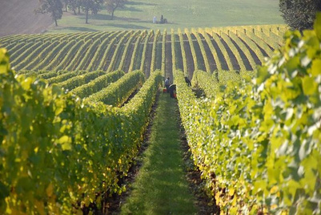
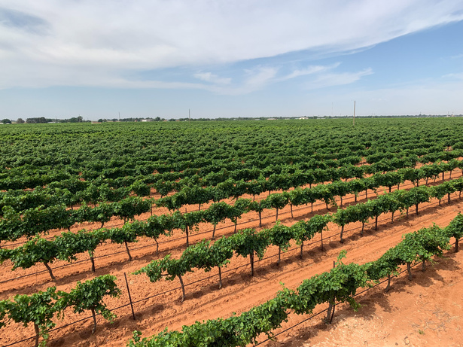
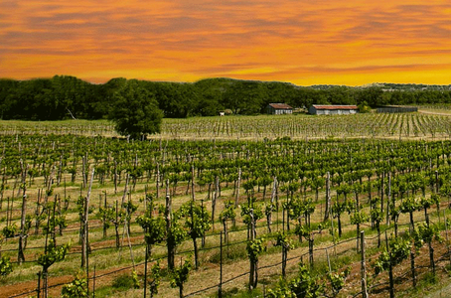
Meningkatkan penjualan produk yang total penjualannya rendah.
Fredericksburg
Texas High Plains
Hill Country

Slide 8
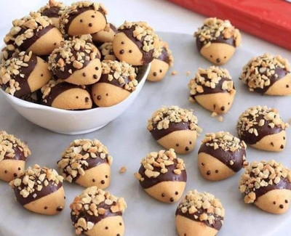
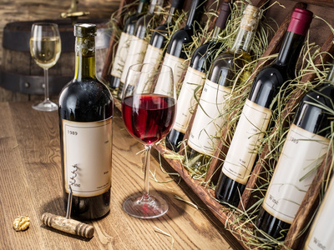
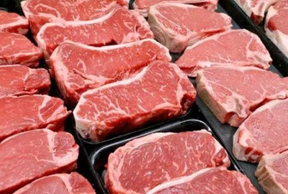
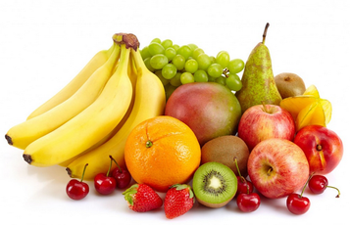
Meningkatkan penjualan produk yang total penjualannya rendah.
+
Sweets
Wine
+
Meat
Fruits

Slide 9
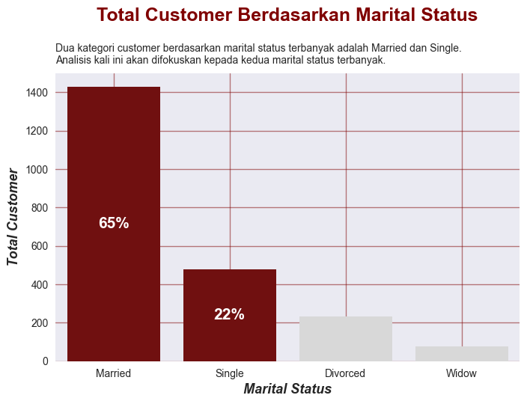
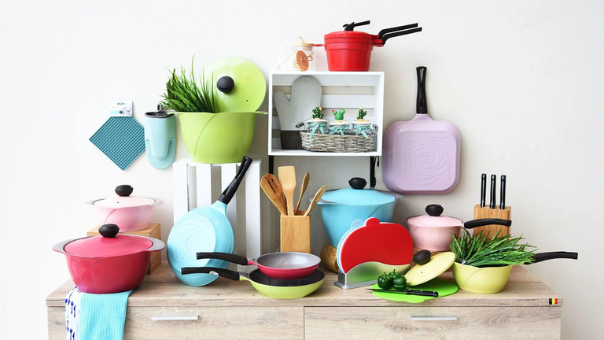
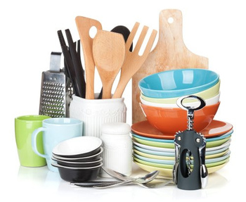
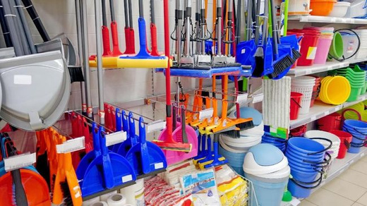
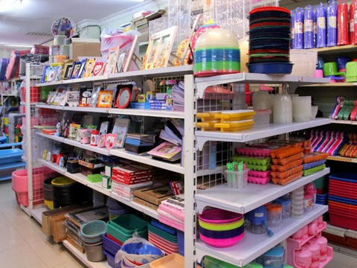
Menambah produk yang memiliki potensi tinggi yang dapat menarik lebih banyak customer
Produk Peralatan Rumah Tangga

Slide 10
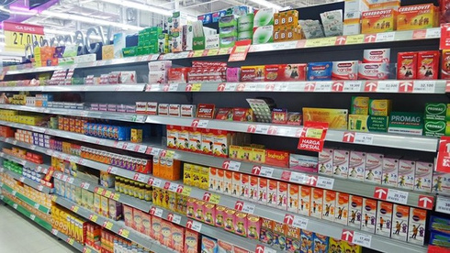
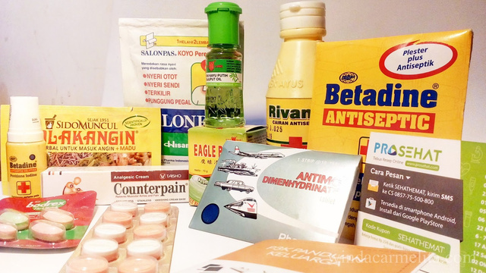
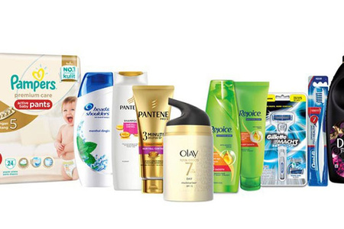
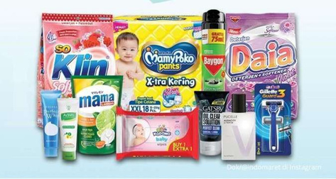
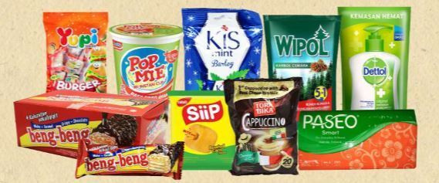
Menambah produk yang memiliki potensi tinggi yang dapat menarik lebih banyak customer
Produk Kesehatan
Produk Kebutuhan lainnya

Slide 11
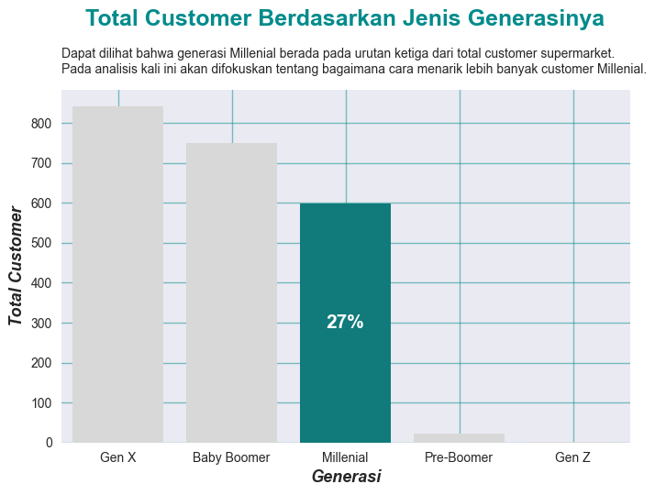
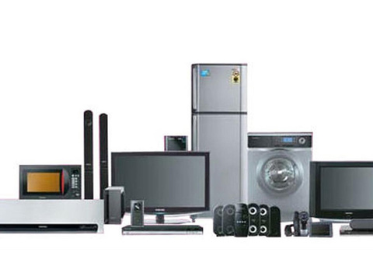
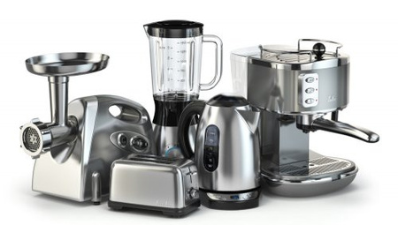
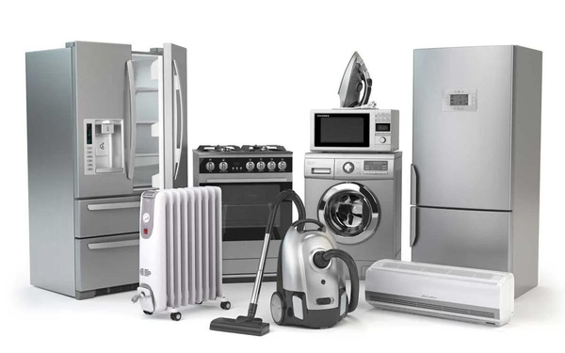
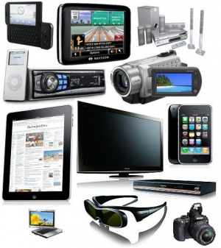
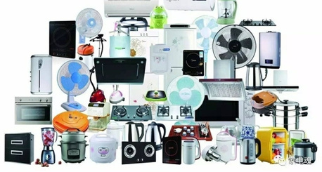
Menambah produk yang memiliki potensi tinggi yang dapat menarik lebih banyak customer
Produk Electronic atau Teknologi

Slide 12

Conclusion
Penduduk yang jauh dari area pantai atau pesisir, minat terhadap produk fish tidak sebesar mereka yang tinggal di dekat pantai.
Minat orang texas terhadap produk wine terbilang tinggi.
Penjualan produk Gold tidak tinggi karena bukanlah produk yang dibutuhkan untuk dikonsumsi setiap hari.
Berdasarkan data, dapat dilihat jika customer supermarket paling banyak adalah mereka yang telah married.
Seiring berjalannya waktu, customer yang merupakan Gen X dan baby boomer akan semakin turun jumlahnya

Slide 13
Recommendation
Penjualan Fish dapat ditingkatkan dengan menargetkan event atau festival yang mengadopsi tema laut di Texas
Melakukan bundling antara produk Sweet dengan Wine dan Fruit dengan Meat untuk meningkatkan penjualan dari produk Sweet dan Fruit.
Menambahkan produk peralatan rumah tangga, produk kesehatan, produk kebutuhan sehari-hari, dan beberapa produk elektronik maupun yang berbau teknologi.

Slide 14

Reference
(n.d.). Retrieved from Texas Demographic Center: https://demographics.texas.gov/Search?q=texas%20income%20classification
Espada, M. (2022, June 8). Language Teacher Akash Patel Connects Classrooms Around the World via Video Chat. Retrieved from TIME: https://time.com/6179344/akash-patel-innovative-teachers-2022/
GENERATIONAL BREAKDOWN: INFO ABOUT ALL OF THE GENERATIONS. (n.d.). Retrieved from The Center for Generational Kinetics: https://genhq.com/the-generations-hub/generational-faqs/
Land and Water Area of States. (2020, August 5). Retrieved from Infoplease: https://www.infoplease.com/us/states/land-and-water-area-of-states
Wine and Grape Growers in West Texas High Plains AVA. (n.d.). Retrieved from Reddy Vineyards: https://www.reddyvineyards.com/blog/wine-and-grape-growers-in-west-texas-high-plains-ava/

Slide 15

Thank you
Any question?

